Slide 1
Comment actualiser les bases EBP (passer de N à N+1) ?
Centre de Ressources Comptabilité et Finance
Lycée MARIE CURIE
Avenue du 8 mai 1945 - BP 348
38435 ECHIROLLES cedex
http://crcf.ac-grenoble.fr/

Slide 2
Comment actualiser les bases EBP (passer de N à N+1) ?
Contexte
Le besoin est de pouvoir réutiliser, pour une situation professionnelle par exemple, les bases EBP d’une année sur l’autre pour éviter la saisie d’informations (écritures, factures, salariés …).
La démarche n’est pas usitée par les professionnels, donc non prévue spécifiquement par EBP. Toutefois, des fonctionnalités du PGI permettent de proposer différents modes opératoires qui répondent à ce besoin.
Ce mode opératoire a été réalisé sur la version 11.0 d’EBP et à partir des base de données EQUILIBRE (CRCF) et ZOLPAN (CRCF Académie de Lyon).

Slide 3
Comment actualiser les bases EBP (passer de N à N+1) ?
Sommaire : les différentes méthodes proposées selon le module
Deux méthodes selon le type de comptabilité à transférer d’une année sur l’autre :
1ère méthode : réimputer les écritures en changeant la date de comptabilisation.
2ème méthode : remplacer l’année de comptabilisation de N par N+1 (par exemple, 2020 devient 2021).
Dupliquer tous les documents commerciaux (commandes, bons de livraison, factures achats et ventes) de l’année N en les datant de l’année N+1.
Deux méthodes selon le besoin :
1ère méthode : clôture annuelle et récupérer en N+1 toute la base N.
2ème méthode : importer le fichier salarié dans une base nouvellement créée en N+1 (dossier EBP à jour en N+1 mais perte des paramétrages de N).

Slide 4
Comment actualiser les bases EBP (passer de N à N+1) ?
Pour le module Comptabilité
Deux méthodes selon le type de comptabilité à transférer d’une année sur l’autre :
1ère méthode : réimputer les écritures en changeant la date de comptabilisation.
2ème méthode : remplacer l’année de comptabilisation de N par N+1 (par exemple, 2020 devient 2021).

Slide 5
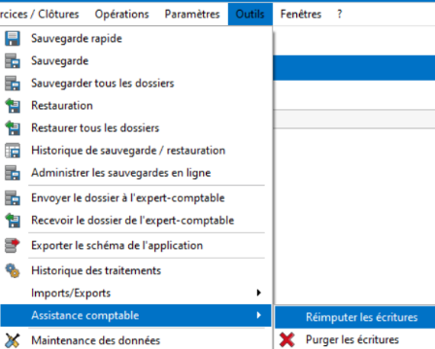
1ère méthode : réimputer les écritures (1/4)
Principe :
Transférer les écritures comptabilisées en N (ex : janvier 2020) vers la même date mais en N+1 (ex : janvier 2021).
Intérêt :
Démarche assez aisée car elle utilise une fonctionnalité prévue par EBP.
Méthode à privilégier si l’on a peu de journaux et de mois mouvementés.
Limite : La réimputation doit être réalisée journal par journal et, pour chaque journal, mois par mois, ce qui peut être fastidieux avec une comptabilité très complète (écritures tous les mois de l’année, dans de nombreux journaux).
Remarque : il n'est pas possible de réimputer des écritures qui ont été générées (à partir d'une facture par exemple). En revanche, si les documents commerciaux sont transférés d'une année à une autre dans le module commercial (voir ci-après), il est possible de générer automatiquement les écritures comptables de ces documents.

Slide 6
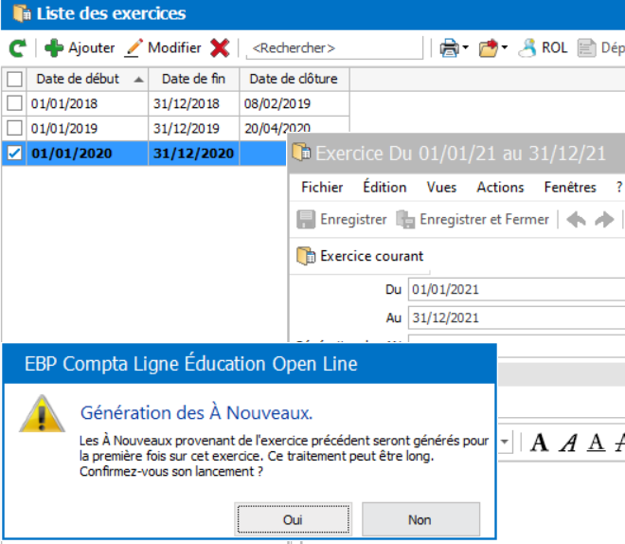
1ère méthode : réimputer les écritures (2/4)
Créer un nouvel exercice
Créer un nouvel exercice
Exercices/Clôtures / Exercices
puis cliquer sur le bouton « Ajouter »
et sélectionner l’option « Ajouter un exercice suivant ».
Attention : EBP propose de générer automatiquement les À Nouveaux.
Répondre OUI.
Remarque : s’ils n’ont pas été générés, il sera possible de les générer par la suite.

Slide 7
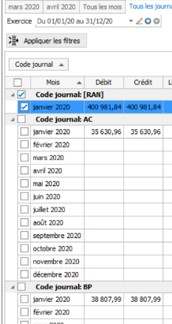
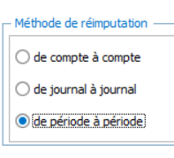
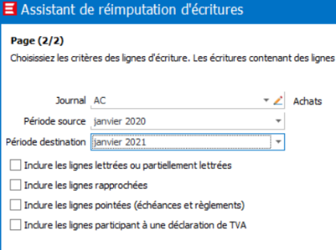
1ère méthode : réimputer les écritures (3/4)
2. Lister les journaux et les mois à réimputer
3. Réimputer les écritures d’une période à une autre
Outils / Assistance comptable / Réimputer les écritures.
Quotidien/Saisie / Saisie par journal / Tous les journaux puis sélectionner une période.
Réimputer les écritures permet de transférer des écritures :
d’un journal à un autre (ex : d’un journal des achats à un journal des immobilisations),
d’une période à une autre. C’est cette fonctionnalité qui sera utilisée.
Choisir la réimputation « de période à période ».
Pour chaque journal mouvementé, transférer les mois mouvementés de l’année N à N+1 (c’est-à-dire tous les mois mouvementés du journal d’AC puis tous les mois mouvementés du journal de BQ…).

Slide 8
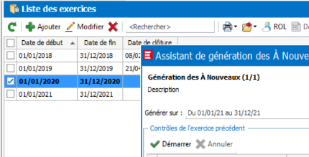
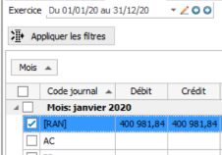
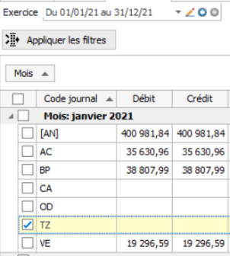
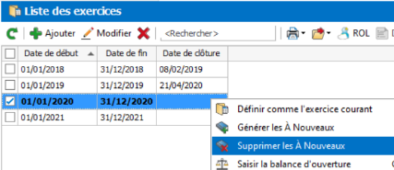
1ère méthode : réimputer les écritures (4/4)
4. Vérifier que le transfert s’est bien déroulé
5. Gérer les À Nouveaux
Pour l’année N+1
Vérifier que les À Nouveaux ont été créés.
Si tel n’est pas le cas, Menu Exercice, clic droit sur l’exercice N (2020) et générer les À Nouveaux.
Lister des journaux :
de l’année N+1 (2021) qui doivent être mouvementés,
de l’année N (2020) qui doivent être vides.
Pour l’année N :
Les À Nouveaux de l’année N (2020) peuvent être supprimés par le menu Exercice / clic droit sur l’exercice N (2020) / supprimer les À Nouveaux.

Slide 9
2ème méthode : remplacer l’année dans les fichiers (1/9)
(N devient N+1)
Principe :
Exporter les différentes écritures de l'année N en fichier texte.
Remplacer automatiquement les dates N en N+1 (ex : 2020 en 2021).
Importer les écritures modifiées (année N+1).
Intérêt :
Exportation et importation de toutes les écritures en une seule fois, ce qui convient bien pour des situations professionnelles avec des écritures passées tous les mois et de nombreux journaux.
À savoir : Cette méthode est applicable même pour des écritures générées automatiquement.
Limites :
La méthode est empirique et nécessite un certain nombre de manipulations.
Le lien avec les documents commerciaux est rompu.

Slide 10
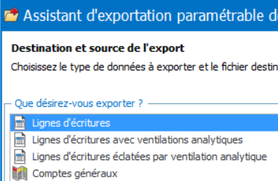
Phase 1 : exporter les données de l’année N
2ème méthode : remplacer l’année dans les fichiers (2/9)
(N devient N+1)
1. Sélectionner le menu Outils / Imports/Exports / export paramétrable
2. Sélectionner les lignes d’écritures à exporter
Les « lignes d’écritures » seront enregistrées sous forme d’un fichier texte, dans un dossier spécifique (ex : changement exercice EBP), avec un nom cohérent (voir en bas de la page).
Pour information, cette fonctionnalité permet d’exporter différents éléments de la base comptable (plan comptable, comptes tiers…).

Slide 11
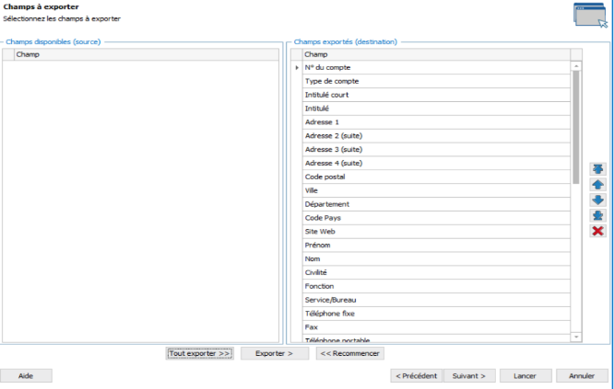
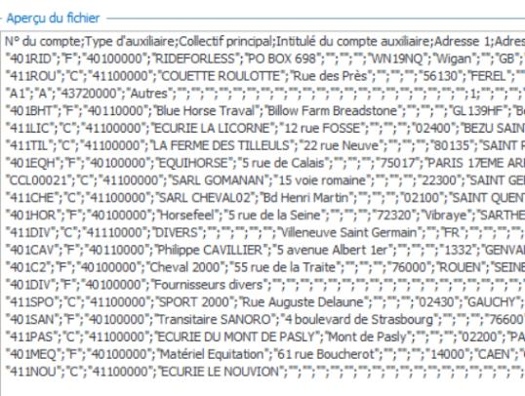
Phase 1 : exporter les données de l’année N
2ème méthode : remplacer l’année dans les fichiers (3/9)
(N devient N+1)
2. Sélectionner les lignes d’écritures à exporter (suite)
On peut visualiser des éléments « texte » qui seront exportés :
A défaut, sélectionner « TOUT EXPORTER » :

Slide 12
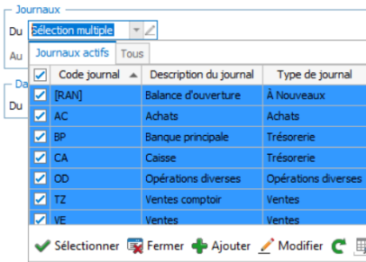
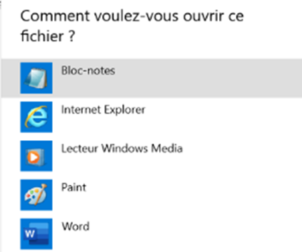
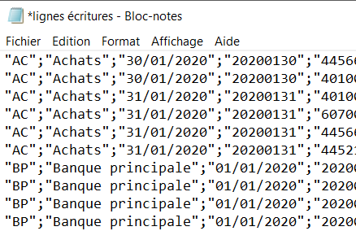
Phase 1 : exporter les données de l’année N
2ème méthode : remplacer l’année dans les fichiers (4/9)
(N devient N+1)
2. Sélectionner les lignes d’écritures à exporter (suite)
Cocher dans le menu déroulant de Journaux " Sélection multiple" pour sélectionner tous les journaux.
Vérifier que tous les journaux ont été sélectionnés.
Lancer le transfert.
3. Contrôler le fichier texte exporté
Ouvrir le fichier exporté avec un texteur (Bloc-notes, Word…).
Vérifier que tous les journaux mouvementés en N sont bien présents.

Slide 13
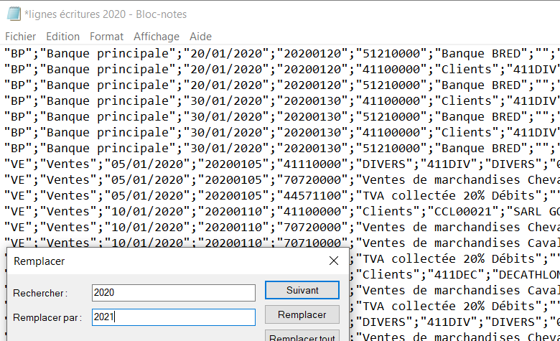
2ème méthode : remplacer l’année dans les fichiers (5/9)
(N devient N+1)
Phase 2 : remplacer l’année N en année N+1
La démarche est la suivante :
1. Ouvrir le fichier exporté (lignes écritures) avec un programme (par exemple Bloc-Notes).
2. Dans le menu Edition / remplacer,
chercher 2020 et remplacer par 2021.
Attention, le logiciel remplace la valeur 2020, que ce soit pour l'année mais aussi pour les montants : si le fichier contient, par hasard, un montant de 2020 €, ce montant sera remplacé en 2021 €.
3. Enregistrer le fichier
(par exemple : lignes écritures 2021).

Slide 14
2ème méthode : remplacer l’année dans les fichiers (6/9)
(N devient N+1)
Phase 3 : importer le fichier créé
Créer un nouvel exercice
Attention : EBP propose de générer automatiquement les À Nouveaux.
Répondre NON car il sera possible de les générer par la suite
(voir paragraphe n° 4).

Slide 15
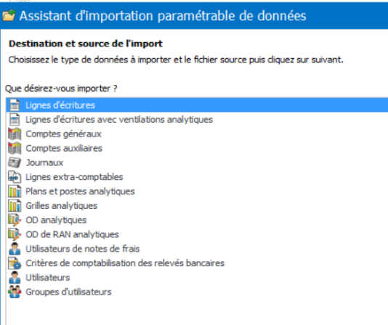
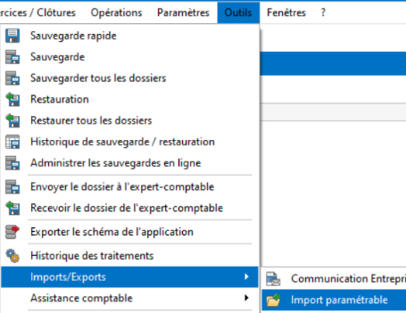
2ème méthode : remplacer l’année dans les fichiers (7/9)
(N devient N+1)
Phase 3 : importer le fichier créé
2. Importer les écritures modifiées
1. Importer des fichiers paramétrables.
2. Sélectionner le fichier à importer (celui sauvegardé avec l’année N+1).
Procédure identique à l’export.
3. Vérifier dans les journaux de l'année N+1 que les écritures ont bien été importées.

Slide 16
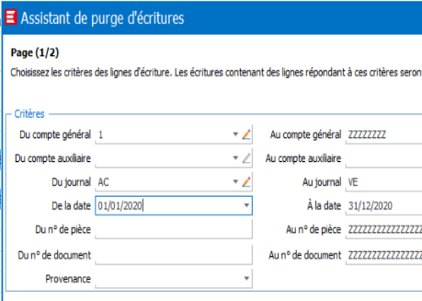
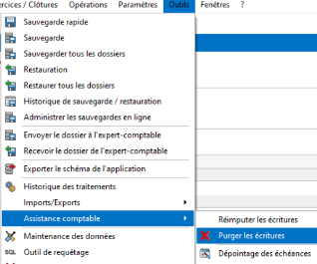
2ème méthode : remplacer l’année dans les fichiers (8/9)
(N devient N+1)
Phase 3 : importer le fichier créé
3. Supprimer les écritures N
1. Lancer la « purge des écritures » (permet la suppression des écritures en masse). Menu Outils / Assistance comptable / Purger les écritures.
2. Sélectionner les écritures à supprimer (préciser les journaux concernés et faire attention aux dates).
3. Vérifier et gérer les RAN.
Vérifier dans l’exercice précédent que toutes les écritures soient supprimées
(voir ci-après le cas
des À Nouveaux).

Slide 17
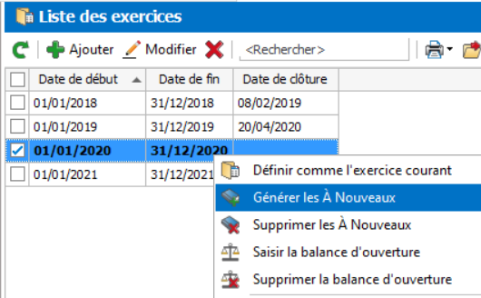
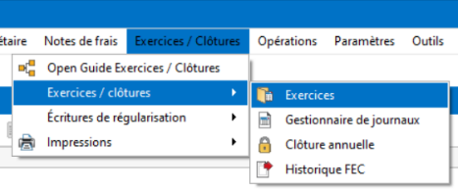
2ème méthode : remplacer l’année dans les fichiers (9/9)
(N devient N+1)
Phase 3 : importer le fichier créé
4. Gérer les À Nouveaux
Dans le menu « liste des exercices », le clic droit sur l’exercice permet de générer les À Nouveaux (s’ils n'ont été pas générés précédemment).
Si EBP a généré les À Nouveaux, il est possible de supprimer les À Nouveaux dans ce menu.

Slide 18
Comment actualiser les bases EBP (passer de N à N+1) ?
Pour le module Gestion Commerciale
Dupliquer tous les documents commerciaux (commandes, bons de livraison, factures achats et ventes) de l’année N en les datant de l’année N+1.

Slide 19
Dupliquer les documents commerciaux (1/3)
Particularité du module Gestion commerciale :
Les méthodes proposées pour le module comptable ne peuvent être mises en œuvre avec le module Gestion Commerciale, d’une part en raison des liens entre les documents commerciaux (Commandes/Bons de livraisons/Factures…) mais aussi avec les numéros des factures validées notamment qui sont donc stables et uniques. Il est toutefois possible de dupliquer les documents de N en N+1.
Principe :
Dupliquer tous les documents commerciaux (bons de commandes, bons de livraisons, factures…), les duplicatas réalisés sont enregistrés aux dates souhaitées (N+1 par exemple).
Intérêt :
Tous les documents commerciaux sont disponibles en N+1 et les liens avec les bases clients, fournisseurs, articles, comptabilité…. sont conservés. Les documents (factures) créés ne sont plus validés, donc ils peuvent, éventuellement, être transférés dans la comptabilité de N+1.
Limites :
Pour chaque document commercial, il faut saisir manuellement la date à laquelle on veut le dupliquer (fastidieux).
Les documents commerciaux de N qui ont été dupliqués sont toujours présents dans la base.

Slide 20
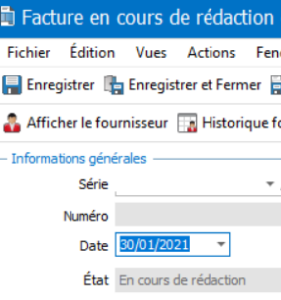
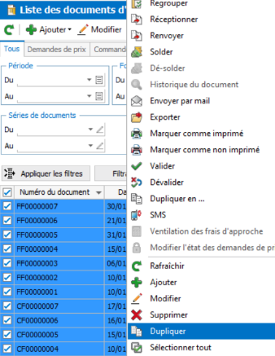
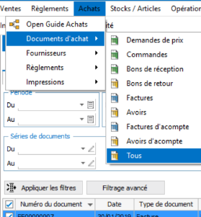
Dupliquer les documents commerciaux (2/3)
3. Pour chaque document d’achat, saisir manuellement la date du document.
A priori JJ/MM inchangé mais AAAA sera changé en N+1 (2021 par exemple).
Si rien n’est saisi, par défaut, EBP va mettre la date du jour.
1. Dupliquer les documents d’achat
1. Sélectionner tous les documents d'achat
(si l'on commence la duplication par les ventes, EBP va signaler des problèmes de stock d’où la nécessité de commencer par les achats).
2. Clic droit sur un document d’achat (ex : FF00000007)
et choisir « Dupliquer ».
Un nouveau document d’achat est créé (ici une facture d’achat), avec
un nouveau numéro de pièce (qui doit rester unique dans EBP),
de nouvelles dates (de facture, d’échéance…).

Slide 21
Dupliquer les documents commerciaux (3/3)
2. Dupliquer les documents de vente
La démarche est exactement la même que pour les achats.
3. A savoir
Les documents de N (2020 par exemple) demeurent inchangés. Pas de possibilité de les supprimer car, par mesure de sécurité, les numéros de pièce doivent rester uniques et stables (cas des factures validées par exemple).
Les achats et les ventes ont été dupliqués en N+1 mais restent en N. Les mouvements clients, fournisseurs et stocks sont identiques en N et N+1 mais cela ne nuit pas au travail attendu en N+1.
Ce qui est nouveau pour N+1 :
un nouveau numéro de pièce pour chaque document commercial,
de nouvelles dates (de bon de livraison, facture, d’échéance…) avec l’année souhaitée,
un nouveau statut pour les factures. Les nouvelles factures peuvent être supprimées ou validées pour être transférées en comptabilité.

Slide 22
Comment actualiser les bases EBP (passer de N à N+1) ?
Pour le module Paie
Deux méthodes selon le besoin :
1ère méthode : clôture annuelle et récupérer en N+1 toute la base N.
2ème méthode : importer le fichier salarié dans une base nouvellement créée en N+1 (dossier EBP à jour en N+1 mais perte des paramétrages de N).

Slide 23
Module de paie
Le module paie est par nature très sécurisé, ce qui limite les possibilités de manipulation des exercices. Toutefois, il est possible d’actualiser une base existante pour l’utiliser en N+1, avec ces deux méthodes :
1. Clôturer l’exercice N
Principe :
Clôturer l’exercice N, qui crée automatiquement un nouvel exercice N+1 avec le paramétrage de l’année précédente.
Intérêt :
Méthode très simple et rapide, prévue dans EBP.
Tous les éléments de l’année N (salariés, paramétrages…) sont disponibles en N+1.
Les compteurs sont remis à zéro.
Limite :
La base contient les bulletins de l'exercice N.
2. Importer un fichier « salarié »
Principe :
Créer une nouvelle base EBP (en N+1) et importer le fichier « salariés » créée dans un autre dossier (celui de l’année N par exemple).
Intérêt :
Évite la saisie des tous les éléments concernant les salariés (contrat, paie…).
Le travail est réalisé à partir d’une base actualisée par EBP, "propre", sans bug.
Limite :
Le paramétrage de l’établissement n’existe plus.
Méthode à utiliser si l’on veut utiliser une base existante, sans avoir à travailler sur le paramétrage.
Méthode intéressante si l’on veut que les étudiants travaillent sur le paramétrage du PGI.

Slide 24
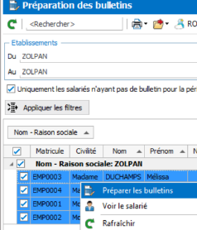
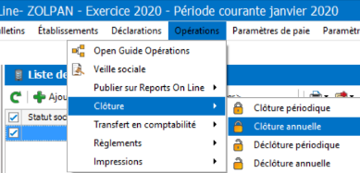
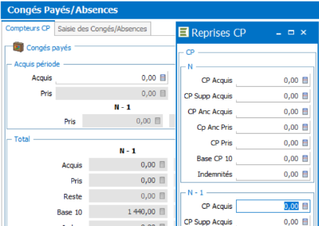
1. Clôture annuelle & créer un nouvel exercice
Créer un nouvel exercice
Menu Opérations / Clôture / Clôture annuelle. Cette opération crée automatiquement l’exercice N+1.
2. Préparer la base N+1
Certains éléments sont à mettre à jour pour que la base N+1 soit opérationnelle :
Préparation des bulletins pour pouvoir réaliser les bulletins de janvier N+1 (Bulletin / Préparation des bulletins / clic droit).
Par exemple, changement de la date d’entrée d’un salarié.
Ou la mise à jour des compteurs de Congés Payés N et N-1 (Ouvrir le bulletin d’un salarié / Onglet Congés payés / Absences, compteur CP / Reprise CP).

Slide 25
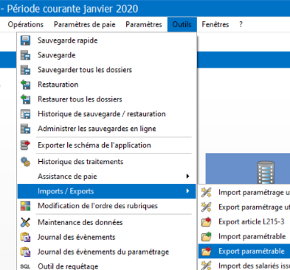
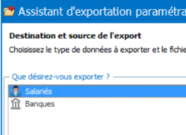
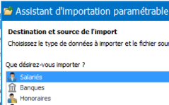
2. Importer une base « salariés » dans une nouvelle base
1. Exporter la base « salariés »
Depuis le dossier de l’année N (par exemple 2020), Menu Outils / Imports/Exports et exporter le fichier « Salariés ».
Procédure identique à celle vue dans le module comptable.
2. Créer une nouvelle base
qui commencera en Janvier N+1 (2021)
3. Importer le fichier « salariés »
Une fois le nouveau dossier N+1 créé, importer le fichier texte (par exemple salariés-2020.txt).
Toutes les informations des salariés seront récupérées dans le nouveau dossier (mais pas le paramétrage car il s’agit d’une nouvelle base).

Slide 26
Centre de Ressources Comptabilité et Finance
Lycée MARIE CURIE
Avenue du 8 mai 1945 - BP 348
38435 ECHIROLLES cedex
http://crcf.ac-grenoble.fr/
Auteur : Jean-Philippe Minier

